Slide 1
“Європейський Союз”

Slide 2
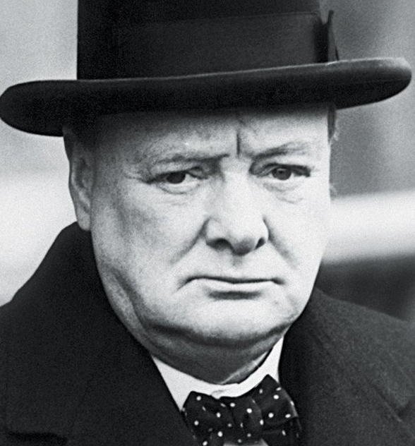
9 травня 1950
промова
В. Черчилля в Цюрихському університеті, у якій він запропонував ідею створення “Сполучених Штатів Європи”.

Slide 4
Європейський Союз — економічний та політичний союз
27 держав-членів, що розташовані здебільшого у Європі.
Єс веде свій початок від Паризького договору про створення Європейської спільноти з вугілля і сталі
Люксембург
Бельгія
1951
Нідерланди
Франція
Італія
Німечина

Slide 8
Утворився на основі підписаного 7 лютого 1992-го року Маастрихтського договору, який набув чинності 1 листопада 1993- го року.
Європейський союз - це унікальне утворення націлене насамперед на ефективну регіональну інтеграцію. Його характеризує загальні стандарти і основні цінності, якість і повага до прав людини, єдина, монолітна, але гнучка політика, питання колективної безпеки.

Slide 9
Символи ЄС
ГІМН
ГАСЛО
ПРАПОР
“Ода до радості”
“Сила в різноманітті”

Slide 10
Мета ЄС:
створення економічного союзу з найвищим рівнем інтеграції економік держав (спільна зовнішня економічна політика, спільний ринок послуг, матеріальних благ, капіталу і праці, а також спільна валюта) і політичного (спільна зовнішня політика) союзу;
впровадження спільного громадянства.

Slide 11
Цілі Європейського Союзу
організація економічного і соціального прогресу, зокрема шляхом утворення простору без внутрішніх кордонів, посилення економічної і соціальної єдності, утворення економічного і валютно-фінансового союзу з введенням з часом єдиної грошової одиниці;
утвердження на міжнародній арені, зокрема шляхом проведення спільної зовнішньої політики й політики безпеки, політики спільної оборони;
посилення захисту прав та інтересів громадян країн-членів шляхом установлення громадянства Союзу і розширення тісного співробітництва в галузі юстиції та внутрішніх справ.

Slide 12
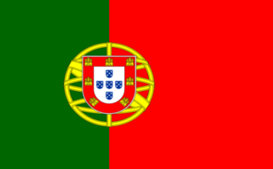
Австрія
Фінляндія
Іспанія
Португалія
Данія
1973-1995
Швеція
Ірландія
Греція

Slide 13
Латвія
Мальта
Угорщина
Литва
Чехія
2004
Естонія
Словенія
Польща
Кіпр
Словаччина

Slide 14
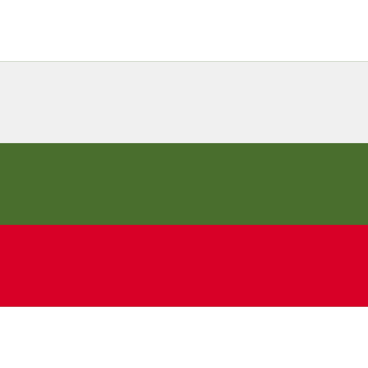
Болгарія
Румунія
2007-
2013
Хорватія

Slide 15
Критерії для вступу у ЄС
Політичні: стабільність установ, які гарантують демократію, верховенство права, дотримання прав людини та захист прав меншин;
Економічні: дійова ринкова економіка;
«Членські»: зобов'язання, що випливають із факту вступу до ЄС, зокрема визнання його політичних, економічних цілей.

Slide 16
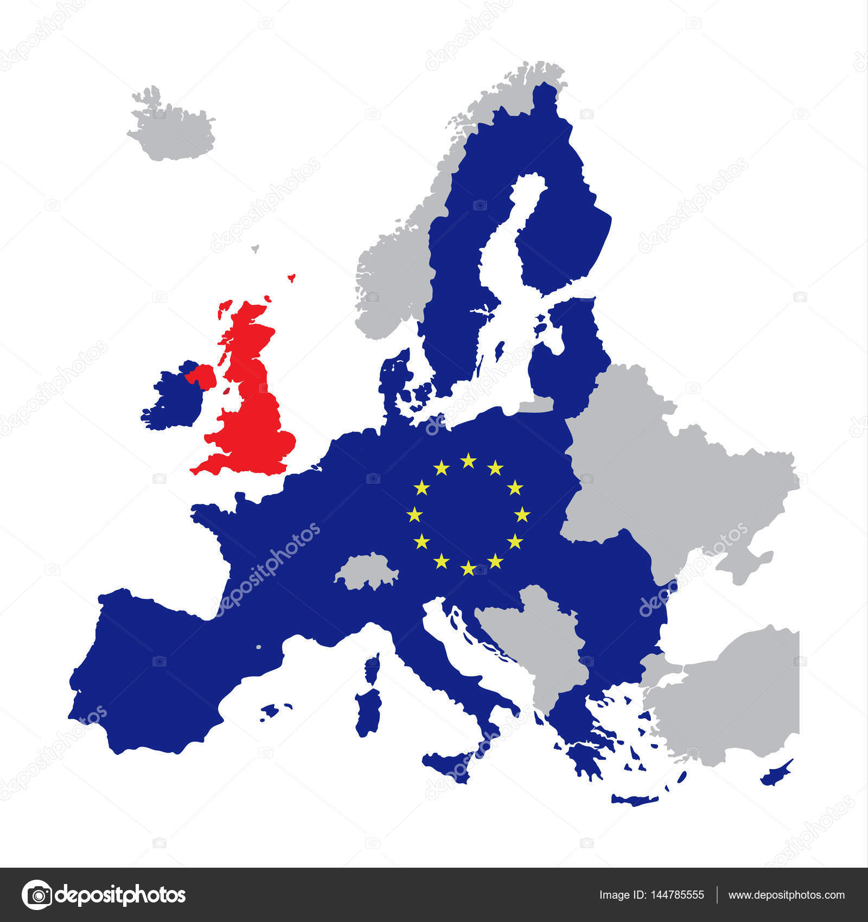
Члени єс
Австрія, Бельгія, Болгарія, Хорватія, Кіпр, Чехія, Данія, Естонія, Фінляндія, Франція, Греція, Іспанія, Нідерланди, Ірландія, Литва, Люксембург, Латвія, Мальта, Німеччина, Польща, Португалія, Румунія, Словаччина, Словенія, Швеція, Угорщина, Італія.
27 країн

Slide 17
Країни кандидати до ЄС
Албанія
Чорногорія
Боснія та Герцеговина
Туреччина
Північна Македонія
Молдова
Сербія
Грузія

Slide 18
